Slide 1
Autenticació i autoritzacions Linux
  Autenticació i autoritzacions Linux
Notes:
Presentació: Nom. Index de les tres parts de la prova?
OBJECTIU: comprovació de l'aptitud pedagògica de l'aspirant i el seu domini de les tècniques necessàries per a l'exercici docent
CONCLUSIÓ: Degut a que el temps per aquesta prova es limitat, em centraré en les parts de la programació que són competència directa del professor i només esmentaré de forma ràpida les qüestions que venen fixades de forma normativa per alguns dels ents reguladors dels Cfs.
El meu objectiu és intentar demostrar en aquest temps límitat la meva capacitat com a docent, que puc ser bon comunicador, amb iniciativa i creativitat, sensible amb la diversitat a l'aula i als conflictes i/o problemes que poden sortir i que obviament predisposat a la innovació i adaptació a les circumstàncies

Slide 2



Esquemes d'autenticació
Authentication Schemes
  Un esquema d'autenticació defineix la forma en que un usuari determinara la seva identitat.
  Quan paguem amb targeta de crèdit utilitzem un esquema d'autenticació basat en DNI.
  El més comú en informàtica és la contrasenya, però hi ha altres (clau pública, Smartcards...)
  L'esquema d'autenticació bàsic de Linux és la contrasenya
Terminologia
  Servei: aplicació que utilitza un esquema d'autenticació

Slide 3
Autenticació Linux
Usuari i contrasenya emmagatzemats en fitxers locals:
  /etc/passwd: Conté la informació de les comptes d'usuari (llegible per tots els usuaris).
  /etc/shadow: Conté les contrasenyes. Només llegible per root i el grup shadow.
  /etc/group: Conté els grups i els usuaris que hi pertanyen.
Autenticació Linux a la wiki
pete:x:1000:1000:Peter Hernberg,,,1-800-FOOBAR:/home/pete:/bin/bash
pete:/3GJllg1o4152:11009:0:99999:7:::
pasta:x:103:spagetti,fettucini,linguine,vermicelli

Slide 4
Linux-PAM
PAM (Pluggable Authentication Modules) és un mecanisme flexible per l'autenticació d'usuaris
  Permet utilitzar sistemes d'autenticació diferents al sistema tradicional d'autenticació (fitxer /etc/passwords) sense necessitat de canviar les aplicacions
  PAM permet desenvolupar programes amb independència de l'esquema d'autenticació
  S'utilitzen mòduls d'autenticació en temps d'execució. No cal tornar a compilar per canviar l'esquema d'autenticació
  PAM és un invent de SUN (especificació amb diferents implementacions)
  Linux-PAM és la implementació de PAM a Linux.

Slide 5
PAM. Configuració
Fitxers de la carpeta /etc/pam.d
  Alguns sistemes poden tenir la configuració de PAM tota al fitxer /etc/pam.conf.
Cada fitxer és un servei/aplicació. Exemple:
  /etc/pam.d/login: configura l'ús de PAM per l'aplicació login.
Contenen una llista ordenada de normes amb la següent sintaxi:
type control module-path module-arguments

Slide 6
PAM. Configuració
“Types”. Separen les normes en diferents àmbits:
  auth: com determinem que l'usuari és qui diu que és. També s'encarrega de l'assignació de grups.
  password: Proveïx els mecanismes per canviar l'autenticació de l'usuari (contrasenya).
  session: realitza tasques abans i/o després de que l'usuari s'hagi autenticat.
  account: Determina qüestions que no són purament de l'autenticació (la contrasenya ha expirat?, hora i data d'accés correctes?, etc.)

Slide 7
PAM. Configuració
“control”. Determina que cal fer un cop l'execució sigui correcta o incorrecta:
  requisite: Si el modul falla, es denega l'accés a l'usuari immediatament.
  required: denega l'autenticació però es continua l'execució de la resta de mòduls abans de tornar el control a l'aplicació.
  sufficient: El resultat del modul és ignorat si falla. Si és un èxit només serà un èxit de tota la pila si cap mòdul required ha fallat.
  optional: s'ignora el resultat del modul. Només és necessari per tal de que l'autenticació sigui un èxit quan no hi han altres mòduls associats al mateix servei i tipus.

Slide 8
PAM. Configuració
Modules
  module-path: el nom del modul (allotjat a la carpeta /lib/security) o el camí absolut.
  module-arguments: Arguments per passar al mòdul.
Cada fitxer té les normes per un servei (aplicació) “PAM-aware”.
  Si l'aplicació utilitza PAM es pot canviar la autenticació sense modificar PAM
Cada norma executa un mòdul
  Es poden combinar les normes per aconseguir autenticacions tan complexes com es desitgi.

Slide 9
Pila de normes
Per a un mateix tipus i servei podem tenir més d'una norma (llista ordenada)
  Entre mòduls required no importa l'ordre.
  Requisite finalitza la llista si no autentica.
  Sufficent no finalitza si hi ha error.
L'exemple anterior utilitza mòduls bàsics de Linux
auth required pam_nologin.so
auth required pam_securetty.so
auth required pam_env.so
auth sufficient pam_rhosts_auth.so
auth required pam_stack.so service=system-auth

Slide 10
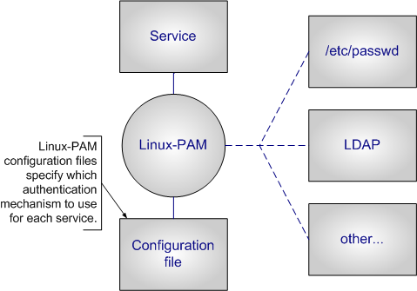

PAM. Modules
Pam proporciona una sèrie de mòduls bàsics per treballar amb l'autenticació bàsica de Linux
  Paquet libpam-modules
  Es poden afegir mòduls addicionals per treballar amb altres autenticacions

Slide 11
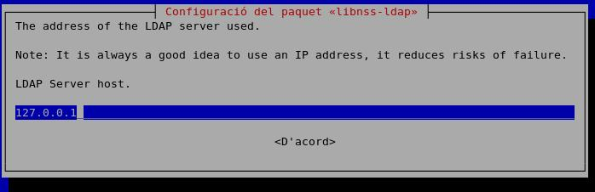
Autenticació client Ldap
Paquets a instal·lar:
Configuració
  Adreça IP del servidor LDAP
$ sudo apt-get install libpam-ldap libnss-ldap

Slide 12
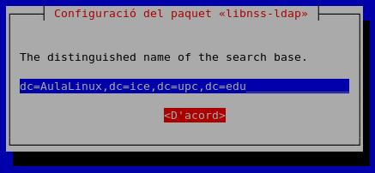
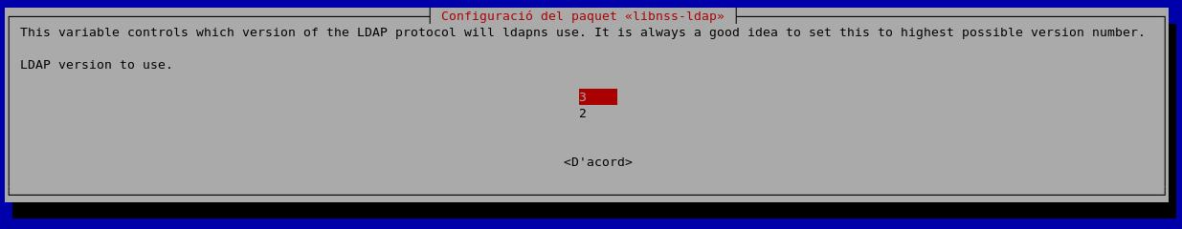
Autenticació client Ldap
Punt de l'arbre Ldap amb els usuaris
Versió 3 de Ldap

Slide 13
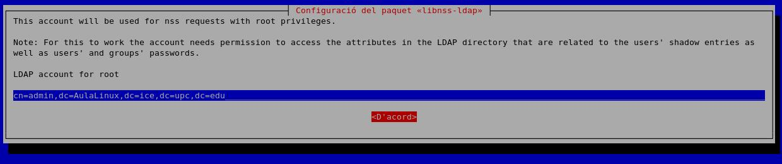
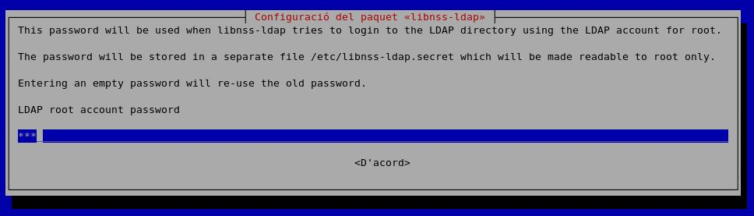
Autenticació client Ldap
Compte admin de Ldap i contrasenya

Slide 14
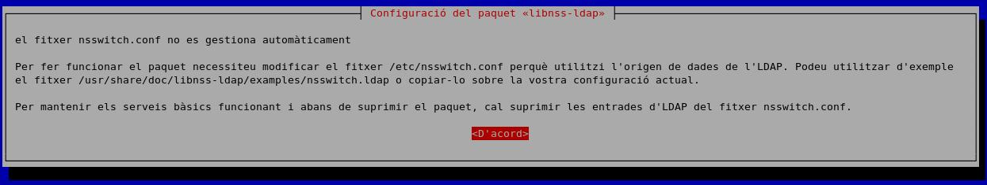
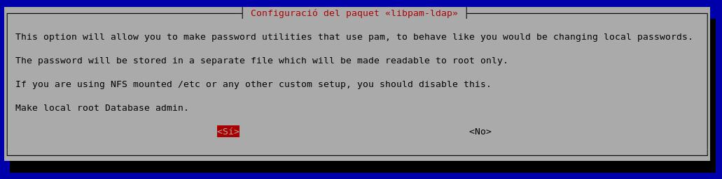
Autenticació client Ldap
Haurem de canviar el fitxer /etc/nsswitch manualment:

Slide 15
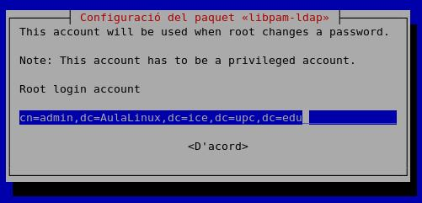
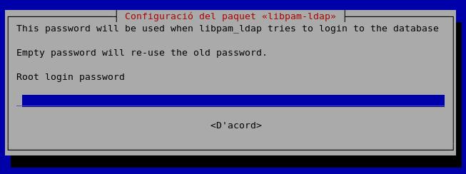
Autenticació client Ldap
libpam. Molt similar a libnss-ldap
Usuari contrasenya per a libpam usuari admin

Slide 16
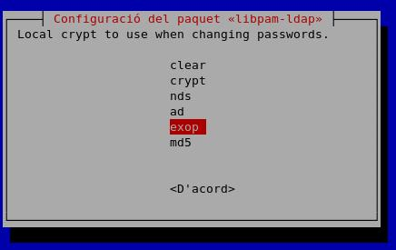
Autenticació client Ldap
Escolliu contrasenya exop (Ldap)

Slide 17
Autenticació client Ldap
$ cat /etc/nsswitch.conf
#.......................
passwd: ldap files
group: ldap files
shadow: ldap files
............................
Fitxer /etc/nsswitch
Proves:
/etc/pam.d/common-account
$ getent passwd usuari_a_provar
$ getent group usuari_a_provar
$ sudo gedit /etc/pam.d/common-account
.......................
account sufficient pam_ldap.so
account required pam_unix.so

Slide 18
Autenticació client Ldap
/etc/pam.d/common-auth
/etc/pam.d/common-password
/etc/pam.d/common-session
$ sudo gedit /etc/pam.d/common-auth
.....................
auth sufficient pam_ldap.so
auth required pam_unix.so nullok_secure use_first_pass
$ sudo gedit /etc/pam.d/common-password
.....................
password sufficient pam_ldap.so
password required pam_unix.so nullok obscure min=4 max=8 md5
$ sudo gedit /etc/pam.d/common-session
..................................
session required pam_unix.so
session required pam_mkhomedir.so skel=/etc/skel/
session optional pam_ldap.so
session optional pam_foreground.so

Slide 19
Autenticació client Ldap
Reconfiguració
$ sudo dpkg-reconfigure libpam-ldap
$ sudo dpkg-reconfigure libnss-ldap

Slide 20

NFS
NFS (Network File System)
  Protocol creat per SUN al 1984
  Permet compartir fitxers a través de la xarxa com si fossin fitxers en un disc local.
  Basat en Open Network Computing Remote Procedure Call system (ONC RPC)
  Pot treballar amb UDP o TCP (port 2049)
NFS a la wiki

Slide 21
NFS
Versions
  Versió 1 de NFS no pública (experimental de SUN).
  Versió 2 (RFC 1094, març 1989) utilitzava només UDP (Kernels 1.2 o superiors).
  Versió 3 (RFC 1813, juny de 1995) afegeix múltiples funcionalitats i permet treballar amb TCP (kernels 2.4 o superiors).
  Versió 4 (RFC 3010, desembre de 2004; revisada a RFC 3530, abril de 2003) inclou moltes millores de rendiment i seguretat (kernels 2.6 o superiors).
  Versió 4 desenvolupada per la Internet Engineering Task Force (IETF).

Slide 22
NFS. Instal·lació
$ sudo apt-get install nfs-common
Client. Requeriments
  portmap
  mount
  rpc.statd. Paquet:
  nfs-common
Servidor
  Els del client + paquet:
  nfs-kernel-server
$ rpcinfo -p localhost
program vers proto port
100000 2 tcp 111 portmapper
100000 2 udp 111 portmapper
100024 1 udp 791 status
100024 1 tcp 794 status
sudo apt-get install nfs-kernel-server
$ rpcinfo -p localhost
program vers proto port
..................... .....
100003 2 udp 2049 nfs
.....................
100021 1 udp 1031 nlockmgr
.........................
100005 1 udp 952 mountd
.........................

Slide 23
NFS. Configuració Servidor
Cal configurar els recursos compartits amb el fitxer /etc/exports
Opcions
  secure: Aquesta opció esta activada per defecte. Amb aquesta opció NFS utilitza ports TCP/IP per sota de 1024.La opció insecure desactiva aquesta opció.
  rw: Aquesta opció permet accés d'escriptura i lectura als clients. La opció per defecte és només lectura.
  async: Aquesta opció pot millorar el rendiment de NFS, però pot provocar pèrdues si el servidor NFS no s'atura de forma neta. La opciño per defecte és sync.
directori (o sistema de fitxers) client1 (opcio1, opcio2,...,opcion) client2 (opcio1, opcio2,...,opcion)

Slide 24
NFS. Configuració Servidor
  no_wdelay: S'activa el retard d'escriptura. Aquesta opció és ignorada en mode async.
  nohide: Si un directori es muntat sobre un altre l'antic directori s'oculta o es veu buit. Per desactivar aquest comportament per defecte es pot activar l'opció hide.
  no_subtree_check: Aquesta opció desactiva el subtree checking. No es recomanable ja que s'executen unes comprovacions de seguretat que és important no saltar-se.
  no_auth_nlm: També anomenada insecure_locks, l'indica al dimoni NFS que no autentiqui les peticions de bloqueig. Si la seguretat és un tema important no s'ha d'activar aquesta opció.

Slide 25

NFS. Configuració Servidor
User Mapping
  El comportament per defecte és el que s'anomena squashed. El usuari que accedeix al sistema ho fa com un usuari anònim el qual per defecte només té permisos de lectura.
Opcions
  root_squash: Aquesta opció no permet l'accés de root als volums NFS.
  no_root_squash: El contrari que l'anterior.
  all_squash: Aquesta opció serveix per a directoris NFS públics. Aquest opció fa que tots els usuaris siguin squashed (tots amb compte anònima). La opció activada per defecte és no_all_squash.
  anonuid and anongid: Aquesta opció ens permet canviar l'UID i el GID dels usuaris de NFS.

Slide 26
NFS. Configuració client
S'utilitza la comanda mount
Punts de muntatge permanents al fitxer /etc/fstab:
Opcions:
  rsize=8192 i wsize=8192: s'utilitzen per millorar el rendiment de lectura i escriptura
  exec: permet l'execució de programes a la carpeta muntada
  users: permet als usuaris poder utilitzar mount per muntar/desmuntar aquest recurs.
$ mount -t nfs ip_servidor_nfs:/carpeta_remota /carpeta_local
192.168.1.1:/home /home nfs rsize=8192,wsize=8192,timeo=14,soft,user,suid,exec

Slide 27
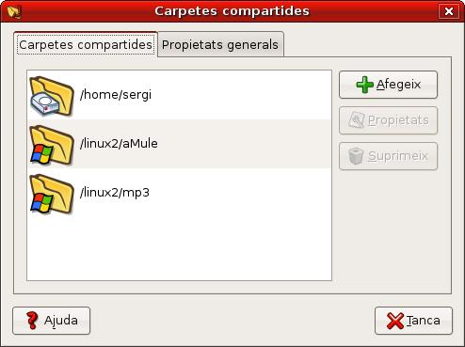
NFS. Eina gràfica
Escriptori(Debian)/ Sistema(Ubuntu)/Administració
  Permet compartir carpetes Samba i NFS

Slide 28
NFS
Exercici
  Compartiu una carpeta amb NFS mitjançant la utilitat Carpetes Compartides de Gnome que trobareu al menú Sistema/Administració.
  En parelles. Amb la comanda mount, accediu a la carpeta compartida del vostre company
  Si voleu que aquesta carpeta estigui sempre disponible a l'iniciar el sistema afegiu una línia al fitxer /etc/fstab. Podeu comprovar que fstab funciona amb la comanda:
$ mount -t nfs ip_màquina_company:/cami/carpeta_remota /carpeta_local
$ sudo mount -a

Slide 29
NIS
NIS (Network Information Service)
  Protocol de servei directori. El seu objectiu és mantenir i compartir en una xarxa una base de dades centralitzada.
  Típicament s'utilitza per distribuir la informació d'usuaris.
  Creat per Sun
  També anomenat “Yellow Pages” (YP)
  Fàcil d'instal·lar i relativament ràpid de configurar.
  El seu principal inconvenient és la seguretat i la seva falta de flexibilitat i escal·labilitat
NIS a la wiki

Slide 30
NIS. Instal·lació
Tant els clients com els servidors NIS han d'instal·lar el mateix paquet (nis):
Client i servidor utilitzen el mateix script d'inicialització System V
  /etc/init.d/nis
  El fitxer /etc/default/nis s'especifica si la màquina és client, servidor o les dues coses amb els paràmetres:
    NISVLIENT
    NISSERVER
$ sudo apt-get install nis

Slide 31
Configuració del servidor
  Modificar l'arxiu /etc/default/nis per indicar que volem utilitzar NIS com a servidor (NISSERVER=true)
  Si no volem que el servidor sigui client d'ell mateix haurem de modificar el paràmetre NISCLIENT a no.
  Modificar el fitxer /etc/yp.conf
  Configurar el rang de xarxa dels clients a el fitxer /etc/ypserv.securenets.
  Comprovar el fitxer /etc/defaultdomain
  Donar d'alta els usuaris i grups de Unix.
  Executem /usr/lib/yp/ypinit -m per crear la base de dades de NIS.
  Executem /etc/init.d/nis restart
ypserver nis_domain_name

Slide 32
Configuració del client
  Modificar l'arxiu /etc/default/nis per indicar que volem utilitzar NIS com a client (NISCLIENT=true i NISSERVER=false)
  Modificar el fitxer /etc/yp.conf i afegir el nom de domini i el servidor de NIS
  Modificar els fitxers /etc/passwd, /etc/shadow i /etc/group per adaptar-los a NIS.
  Al fitxer /etc/ypserv.conf podem deixar la configuració per defecte
  Cal assegurar-se que al fitxer /etc/defaultdomain tenim el nom de domini de NIS.
  Executem '''/etc/init.d/nis restart''':
domain nom_del_domini_nis
ypserver ip_del_servidor_nis

Slide 33
Configuració del client
Modificació del fitxers d'usuaris, password i grups de Linux al client
  Afegir les següents línies al final dels fitxers:
Fitxer /etc/passwd
+:::::
Fitxer /etc/shadow
+:::::
Fitxer /etc/group
+:::

Slide 34
NIS. Inconvenients
És un protocol insegur i obsolet per als estàndards actuals
  Tota la informació viatja en clar per la xarxa (usuaris i contrasenyes inclosos)
  Només es pot utilitzar en un medi confiable.
La configuració per defecte de NIS és altament insegura.
No utilitza ports específics
  Es pot configurar per configurar per utilitzar ports específics.
  Difícil de protegir amb un firewall (iptables).

Slide 35
Exemple NIS + NFS
Amb la configuració de NIS + NFS
  Els usuaris s'autentiquen amb NIS a una màquina remota.
    Crear alguns usuaris a un servidor Linux i configurar NIS (clients i servidor)
  L'accés a les homes dels usuaris de forma remota amb NFS.
    Exportar les homes dels usuaris amb NFS al servidor i muntar-les amb /etc/fstab
Solució
  NFS+NIS a la wiki

Slide 36
Samba
Reimplementació de SMB/CFIS
  Creat per Andrew Tridgell a partir d'enginyeria inversa
  (sniffer)
  Abans anomenat smbserver (abandonat per problemes amb una marca registrada)
  El nou nom es va obtenir amb una consulta al diccionari que inclogues les lletres s,m i b
Samba a la wiki
$ grep -i '^s.*m.*b' /usr/dict/words
salmonberry
samba
sawtimber
scramble

Slide 37

Samba
Protocols implementats
  NetBIOS over TCP/IP (NetBT)
  SMB (reanomenat CIFS)
  DCE/RPC (MSRPC)
  WINS server (NetBIOS Name Server (NBNS))
  NT Domain protocols
    NT Domain Logons
    Secure Accounts Manager (SAM) database
    Local Security Authority (LSA) service
    NT-style printing service (SPOOLSS)
    Active Directory Logon (Kerberos i LDAP)

Slide 38
Samba
Que és pot per amb Samba
  Servidor de fitxers
  Servidor d'impressores
  Servidor Dfs de Microsoft
  Controlador de domini principal
  Autenticació Windows 95/98/Me i Windows NT/2000/XP
  Local Master Browser i backup.
  Domain master browser
  Servidor primari de WINS

Slide 39
Samba
Que no pot fer Samba
  Controlador de domini secundari (backup)
  Servidor secundari de WINS
  Controlador de domini Active Directory
Versió 3
  Pot compartir fitxers i impressores amb Windows
  Pot ser un controlador primari de domini o ser un membre del domini
  També permet ser membre d'un domini Active Directory.

Slide 40
Samba
Permet a màquines UNIX/Linux i Windows coexistir en la mateixa xarxa.
  No és pot pagar un servidor Windows però es necessiten les seves funcionalitats
  Les llicències per client que accedeix al servidor Windows (Client Access Licenses – CAL -) que requereix Microsoft són massa cares.
  Per proveir una àrea de dades comuna per fer una transició de Windows a Linux.
  Xarxes amb diferents sistemes operatius clients.
  Per integrar la autenticació d'usuaris tant en Unix com en Windows. Control d'accés als recursos comú.

Slide 41
Samba. Instal·lació
Servidor
Client
Podem consultar els programes (comandes) instal·lats i fitxers de configuració amb:
$ sudo apt-get install samba
$ sudo apt-get install smbclient smbfs
$ dpkg -L nom_paquet | grep bin
$ dpkg -L nom_paquet | grep etc

Slide 42
Execució i control del servei Samba
Script System V:
  Les accions que podem fer amb el servei són:
    start|stop|reload|restart|force-reload.
Per recarregar el servidor després de fer canvis de configuració
Control del servei Samba a la wiki
/etc/init.d/samba
$ sudo /etc/init.d/samba reload

Slide 43
Samba. Configuració
Fitxer de configuració
Estructura del fitxer
Podeu trobar exemples a:
  /usr/share/doc/samba-doc/examples
/etc/samba/smb.conf
[global]
workgroup = MSHOME
realm = DOMINIOSAMBA
............ Altres paràmetres globals...............
[printers]
...... paràmetres d'impressores....................
[RecursCompartit1]
path = /path/al/recurs/compartit
guest ok = Yes
............. altres opcions del recurs compartit
[RecursCompartit2]
path = /path/al/recurs/compartit2
............. altres opcions del recurs compartit

Slide 44
Compartició de fitxers
Exemple de recurs compartit (fitxer samba.conf):
Opcions
  guest ok | public: Defineix si és permet l'accés anònim.
  browseable: Decideix si el recurs és mostra a la llista de recursos compartits.
  writable | read only: Defineix si es permet l'escriptura.
  directory mask i create mask: Defineix quins permisos tindran els subdirectoris i els fitxers del recurs compartit.
[AdministracioAvanzadaLinux2006-2007]
path = /home/sergi/docs/ICE/2006-2007/AdministracioAvanzadaLinux2006-2007
guest ok = Yes

Slide 45

Compartició de recursos. Usuaris
Podem controlar l'accés als recursos compartits amb les opcions:
  valid users: Defineix quins usuaris o grups poden accedir al recurs compartit. Es poden especificar múltiples usuaris separats per comeso noms de grup (amb l'arroba @ davant). Exemple: fulanito, menganito, @administradors.
  write list: Defineix quins usuaris poden accedir amb permisos d'escriptura. Mateixa sintaxi que l'anterior.
  admin users: Defineix quins usuaris poden accedir amb permisos d'administració (superusuaris) del recurs compartit . Mateixa sintaxi que l'anterior.
NFS no permet control d'accés per usuari (només màquines)

Slide 46
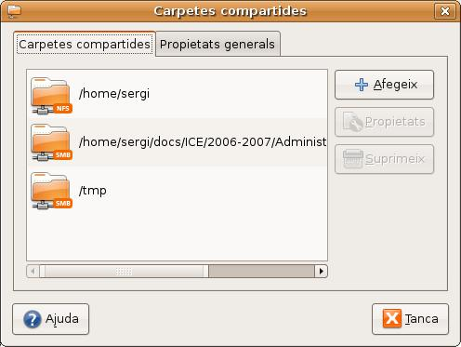
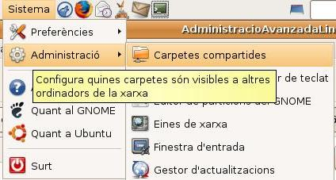
Gnome System Tools (shares-admin)
Eina gràfica per a la compartició de fitxers
  Suporta Samba i NFS

Slide 47
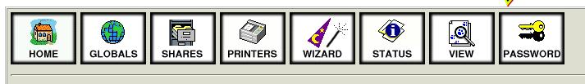
SWAT
Eina gràfica (web) per a la configuració de Samba
  Requereix inetd (paquet)
  Instal·lació:
http://localhost:901
Permet editar de forma gràfica el fitxer de configuració de Samba
sudo apt-get install netkit-inetd
sudo apt-get install swat

Slide 48


SWAT. Opcions compartició de fitxers
SWAT
/etc/samba/smb.conf
Clients (Windows| Linux)
  Accedeixen als recursos a través de la xarxa.
[RecursCompartit]
comment = Home usuari sergi
path = /home/sergi
guest ok = yes

Slide 49
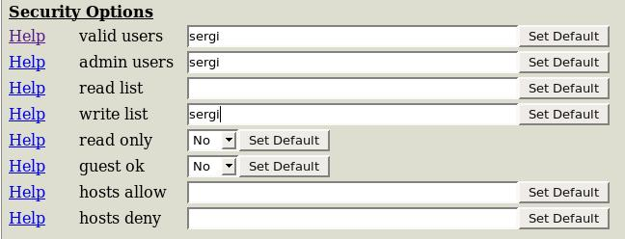
SWAT. Opcions de seguretat
SWAT
/etc/samba/smb.conf
[RecursProtegit]
comment = Home usuari sergi
path = /home/sergi
valid users = sergi
admin users = sergi
write list = sergi
read only = No

Slide 50
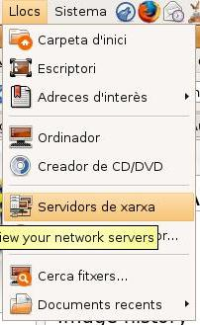
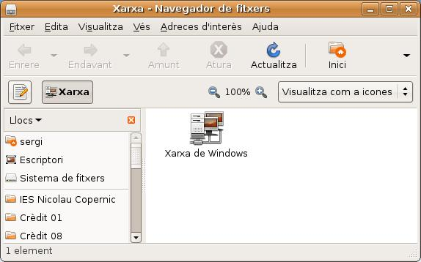
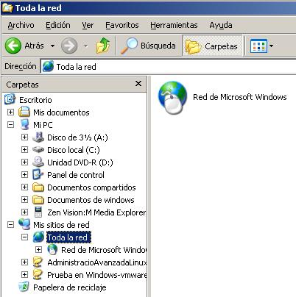
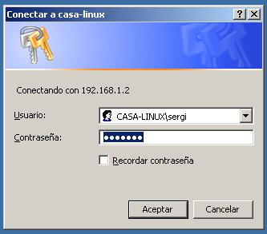
Clients
Linux
Windows

Slide 51

Samba. Gestió Usuaris
Dos nivells control accés
  Samba: Crea els seus propis passwords.
  Unix: l'usuari ha d'existir al sistema UNIX.
Afegir usuari de samba
SWAT
  Més endavant veurem quines eines hi ha per gestionar els usuaris.
SAMBA i Linux
Només SAMBA
$ useradd -s /bin/bash usuari
$ passwd usuari
$ smbpasswd -a usuari
$ useradd -s /sbin/nologin usuari
$ smbpasswd -a usuari

Slide 52
Samba. Recursos Compartits
Exercici
  Compartiu un recurs amb Samba. Podeu utilitzar l'eina que us vingui de gust (SWAT, Carpetes Compartides).
  Mitjançant el client de xarxa d'Ubuntu intenteu accedir al recurs.
  Intenteu protegir el recurs amb usuari. És possible? quins usuaris utilitzem?
    Afegiu primer un usuari de Samba amb la informació de la transparència anterior per tal de poder protegir l'accés al recurs.

Slide 53
Clients
Com amb NFS també es poden muntar unitats remotes samba
El muntatge es pot fer permanent si l'afegim a /etc/fstab
  smbmount = mount -t smbfs
$ smbmount //maquina/volum /punt/de/muntatge/
$ mount -t smbfs -o username=usuari,password=contra //maquina/volum /punt/de/muntatge/
//maquina/volum /punt/de/muntatge/ smbfs user,auto,guest,ro,gid=100 0 0
//maquina/volum /punt/de/muntatge/ smbfs credentials=/home/usuari/.smbpasswd, uid=user,gid=grup 0 0

Slide 54
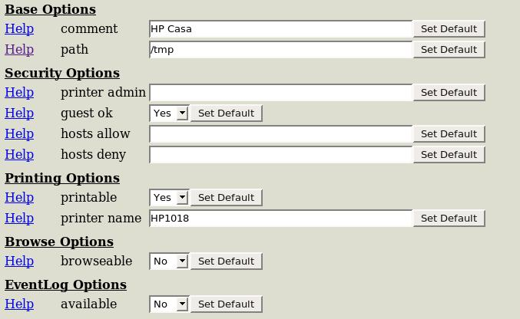

Compartició d'impressores
SWAT
Fitxer de configuració
[HP1018]
comment = HP Casa
path = /tmp
create mask = 0700
guest ok = Yes
printable = Yes
printer name = HP1018
browseable = No
oplocks = No
share modes = No
available = No

Slide 55
CUPS
Samba (SWAT) detecta directament les impressores de cups
CUPS és un servidor d'impressores per a Linux.
  Els clients d'una xarxa comparteixen les impressores configurades en un servidor:
    Nivell usuari: ~/.cupsrc
    Nivell màquina: /etc/cups/client.conf
Servidor configurable via web o aplicacions gràfiques (gnome-cups-manager)
  http://localhost:631
Cups a la wiki

Slide 56
LDAP
LDAP (Lightweight Directory Access Protocol)
  Protocol de xarxa que permet l'accés a un servei de directori (dades de contacte )per tal de compartir informació en una xarxa
  És pot considerar una base de dades tot i que el seu sistema d'emmagatzemament (estructura jeràrquica) difereix força de l'estructura relacional (taules i registres) de les bases de dades "tradicionals"
  S'utilitza per emmagatzemar la informació dels usuaris d'un domini
  El seu objectiu principal és permetrà l'autenticació en xarxa
  També s'utilitza sovint per inventariar recursos de xarxa (màquines, impressores, servidors, etc. )

Slide 57
LDAP. Implementacions
Active Directory
  Juntament amb altres protocols (DNS, DHCP, Kerberos...) és el que utilitza Microsoft per a la seva implementació d'una xarxa distribuïda.
OpenLDAP
  Implementació lliure àmpliament utilitzada.
Novell Directory Services
  Utilitzat en sistemes operatius de xarxa Novell.
iPlanet
Red Hat Directory Server

Slide 58

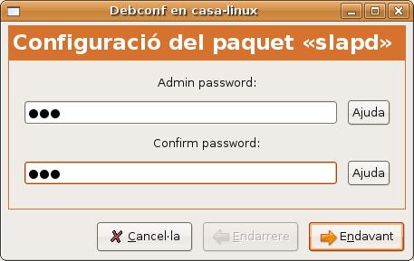
OpenLdap
OpenLDAP és una implementació de codi obert i gratuïta de l'estàndard (LDAP)
Instal·lació:
Configuració:
Usuari d'accés:
Reconfigurar:
$ sudo apt-get install slapd
cn=admin,dc=domini,dc=com
$ sudo dpkg-reconfigure slapd

Slide 59
OpenLdap. Instal·lació i control del servei
Client
Podem consultar els programes (comandes) instal·lats i fitxers de configuració amb:
Script System V:
Control del servei openLdap a la wiki
$ sudo apt-get install ldap-utils
$ dpkg -L ldap_utils | grep bin
$ dpkg -L ldap-utils | grep etc
$ sudo /etc/init.d/slapd start|stop|reload|restart|force-reload

Slide 60
OpenLdap. Configuració
Fitxer de configuració
Estructura del fitxer
Podeu trobar exemples a:
  /usr/share/doc/slapd/examples/slapd.conf
/etc/ldap/slapd.conf
# Schema and objectClass definitions
include /etc/ldap/schema/core.schema
.........................................
# Specific Directives for database #1, of type bdb:
# Database specific directives apply to this databasse until another
# 'database' directive occurs
database bdb
# The base of your directory in database #1
suffix "dc=AulaLinux,dc=ice,dc=upc,dc=edu"
# Where the database file are physically stored for database #1
directory "/var/lib/ldap"
............................................................................................

Slide 61
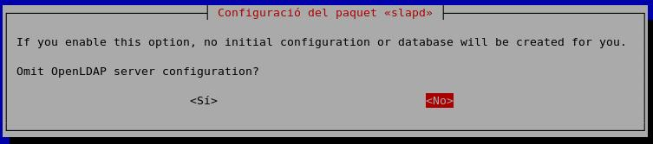
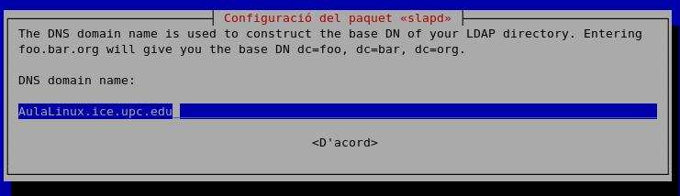
Configuració de SLAPD
$ dpkg-reconfigure slapd
Comanda

Slide 62
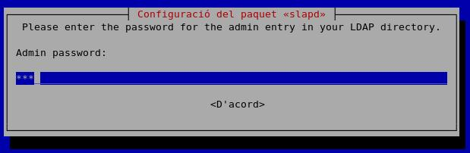
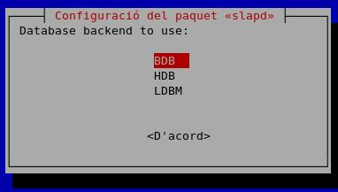
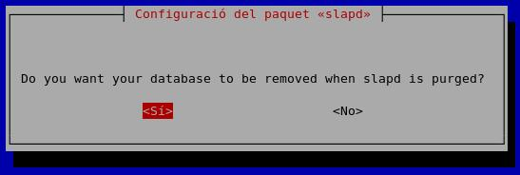
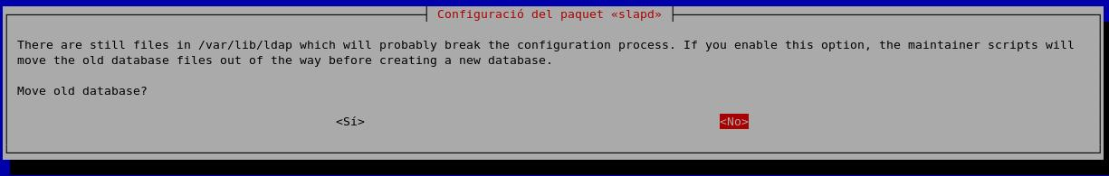
Configuració de SLAPD

Slide 63
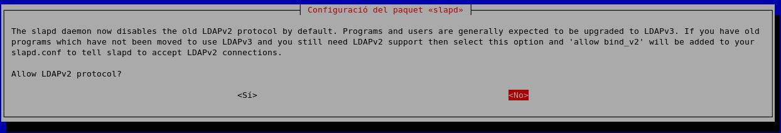
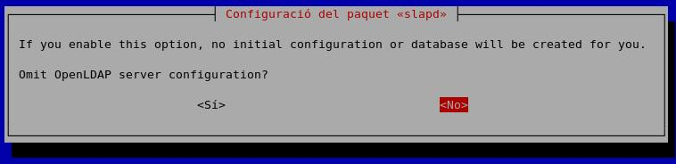
Configuració de SLAPD
  Al final cal fixar-se que no doni cap error i que genera l'usuari admin.
dn: cn=admin,dc=AulaLinux,dc=ice,dc=upc,dc=edu
objectClass: simpleSecurityObject
objectClass: organizationalRole
cn: admin
description: LDAP administrator
userPassword: {crypt}BWyaHO/5NpSU2

Slide 64
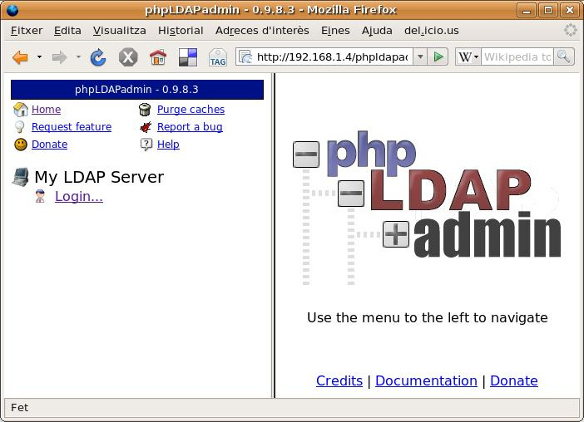
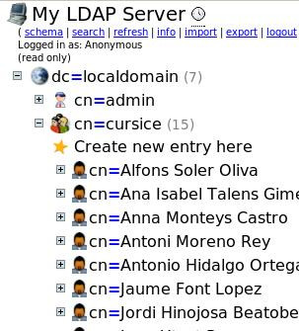
PhpLdapAdmin
L'equivalent de phpMyAdmin però per “bases de dades” Ldap.
  .
  Instal·lació:
$ sudo apt-get install phpldapadmin

Slide 65
PhpLdapAdmin. Configuració
Cal editar el fitxer de configuració:
La configuració per defecte ens permet accedir amb la contrasenya de l'administrador:
  Usuari: cn=admin,dc=AulaLinux,dc=ice,dc=upc,dc=edu
  Contrasenya: ice
En cas d'errors
  Assegureu-vos que el servidor Ldap s'està executant al port 389
  Consulteu la versió de PHP i si teniu el mòdul de Ldap.
/etc/phpldapadmin/config.php
$ sudo /etc/init.d/slapd start
$ sudo nmap localhost

Slide 66
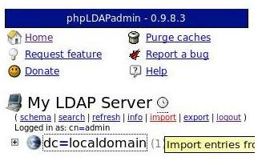
PhpLdapAdmin. Carrega usuaris
Exercici
  Carregeu un conjunt d'usuaris a Ldap mitjançant el fitxer ldiff que us proporcionem (assistents_complet.ldif).
  Aneu a la opció import de PhpLdapAdmin

Slide 67

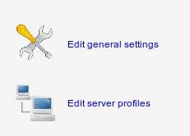

Ldap Account Manager (LAM)
Eina gràfica per a la gestió de comptes LDAP
  Permet gestionar usuaris, grups, màquines i dominis Samba.
Instal·lació
  Si estem utilitzant PHP4 aleshores instal·lem el mòdul de PHP4.
  Contrasenya d'administració: lam
Configuració
$ sudo apt-get install ldap-account-manager php5-mhash

Slide 68
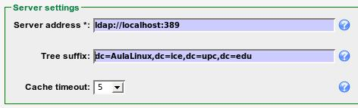
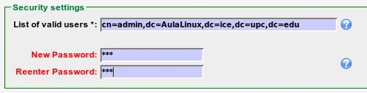

Ldap Account Manager. Configuració
Mòdul mhash.
  Afegir línia extension=mhash.so al fitxer /etc/php5/apache2/php.ini
Dades del servidor:
Llista d'usuaris que poden gestionar LAM:
Idioma

Slide 69
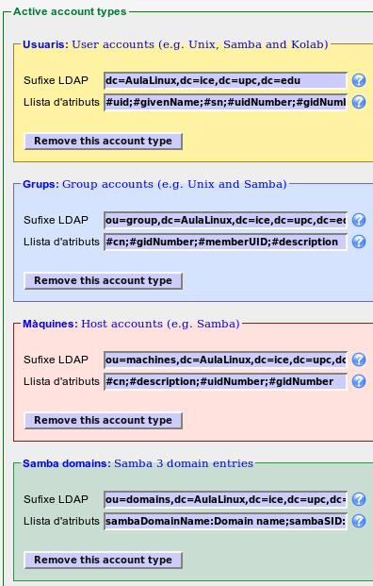
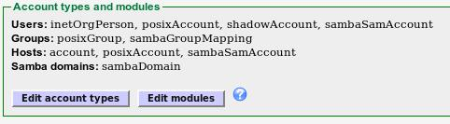
Ldap Account Manager. Configuració
Configuració de comptes
  Usuaris, grups, màquines i dominis Samba
Utilitzeu del vostre prèfix del servidor Ldap
Atenció als usuaris!
dc=AulaLinux,dc=ice,dc=upc,dc=edu

Slide 70
Ldap Account Manager (LAM)
Un cop configurat, crearà l'arbre Ldap necessari
Porta incorporat PhpLdapAdmin (Vista Arbre)
  Permet gestionar de forma fàcil usuaris, grups i màquines.
Eines
  Carregà massiva d'usuaris a partir de fitxers CSV
  Perfils
  Llistats PDF
“Inconvenient”: Cal tenir Samba + LDAP configurat

Slide 71

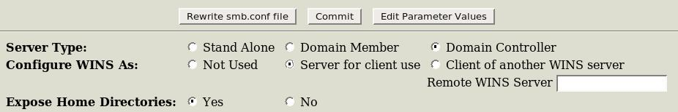
Autenticació d'usuaris amb Samba
Samba pot actuar com un servidor primari de Domini (Primary Domain Controller)
  Similar a NIS. Un servidor emmagatzema la informació de tots els recursos de xarxa (Usuaris, grups, màquines, dominis, recursos compartits...)
  La informació és pot guardar en diferents bases de dades (fitxers, mysql, Ldap)
SWAT

Slide 72
Noms de màquina i de domini a Samba
No s'ha de confondre el nom de màquina i els dominis de Samba amb els noms de màquina i domini de TCP-IP
  De la resolució de noms de màquina i dominis TCP-IP (zones) s'encarrega DNS (o el fitxer /etc/hosts)
  De la resolució de noms de màquina de Samba/Windows (Netbios Names) s'encarrega WINS
WINS (Windows Internet Naming Service) no és imprescindible per tal de compartir recursos
  Implementació de NetBIOS Name Server (NBNS)
  Redueix el tràfic de broadcast a l'intentar resoldre noms de Netbios.

Slide 73
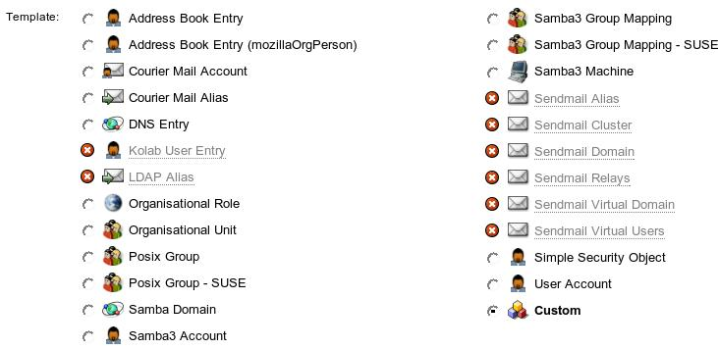
Samba + Ldap
Similar a Active Directory
Les dades de Samba es guarden a Ldap
  Els usuaris i els grups son tant objectes d'usuaris Linux (posixAccount, shadowAccount) com objectes de Samba (sambaSamAccount)
  Els noms de màquina (sambaSamAccount) i els dominis de Samba (objecte sambaDomain) s'emmagatzemen al servidor.

Slide 74
Samba + Ldap. Configuració
Cal afegir els esquemes de Samba al servidor Ldap
  Els esquemes de Samba estan al paquet de documentació
  Carpeta:
Si seguim les instruccions del fitxer README
  Copiem l'esquema de Samba a Ldap
  Afegim l'esquema a la configuració de slapd (fitxer /etc/slapd.conf)
$ sudo apt-get install samba-doc
/usr/share/doc/samba-doc/examples/LDAP
$ sudo gunzip /usr/share/doc/samba-doc/examples/LDAP/samba.schema.gz
$ sudo cp /usr/share/doc/samba-doc/examples/LDAP/samba.schema /etc/ldap/schema

Slide 75
Samba + Ldap. Configuració
$ sudo gedit /etc/ldap/slapd.conf
# Schema and objectClass definitions
include /etc/ldap/schema/core.schema
include /etc/ldap/schema/cosine.schema
include /etc/ldap/schema/nis.schema
include /etc/ldap/schema/inetorgperson.schema
include /etc/ldap/shcema/samba.schema
Reiniciem el servidor Ldap
$ sudo /etc/init.d/slapd restart

Slide 76
smbldap-tools
Permet gestionar usuaris Samba+Ldap
  Comandes similars a les de gestió d'usuaris Linux.
Instal·lació
Comandes
$ sudo apt-get install smbldap-tools
/usr/sbin/smbldap-groupadd
/usr/sbin/smbldap-groupdel
/usr/sbin/smbldap-groupmod
/usr/sbin/smbldap-groupshow
/usr/sbin/smbldap-passwd
/usr/sbin/smbldap-populate
/usr/sbin/smbldap-useradd
/usr/sbin/smbldap-userdel
/usr/sbin/smbldap-userinfo
/usr/sbin/smbldap-usermod
/usr/sbin/smbldap-usershow

Slide 77
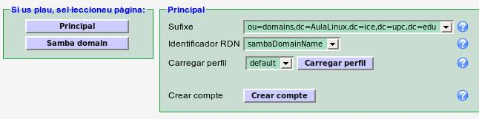
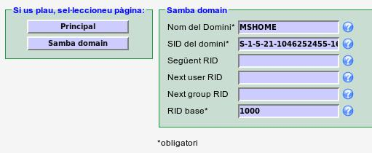
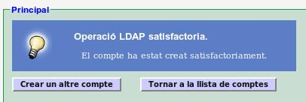
LAM amb Samba
Afegir Domini Samba
$ sudo net getlocalsid MSHOME
SID for domain MSHOME is: S-1-5-21-1046252455-1616318888-3051843706

Slide 78
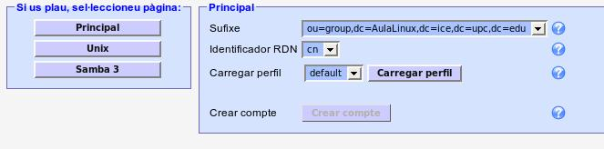
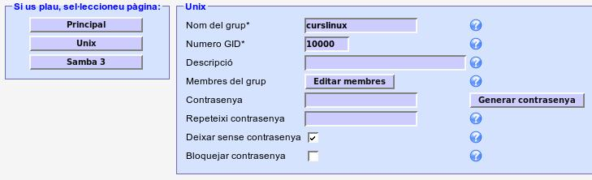
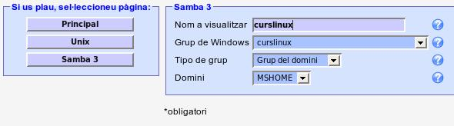
LAM amb Samba
Afegir grup

Slide 79
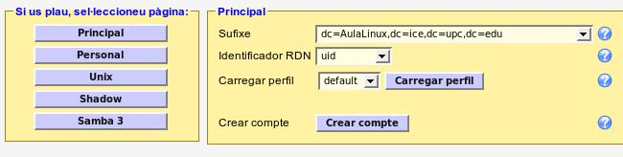
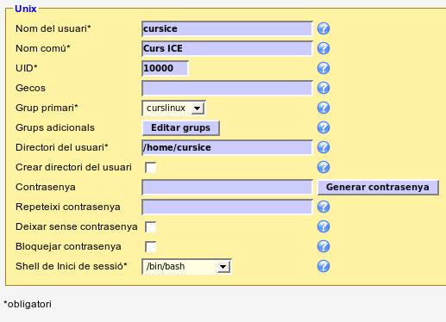
LAM amb Samba
Afegir usuari

Slide 80
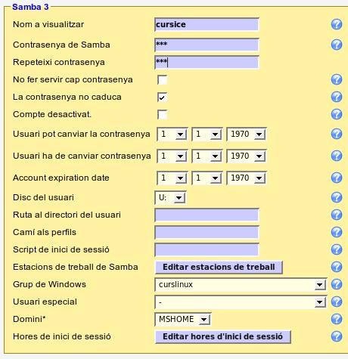
LAM amb Samba
Dades Samba

Slide 81


Swat. Configuració Backend LDAP
Amb LAM tenim una eina per gestionar la base de dades de Samba
  Ara necessitem configurar Samba per que utilitzi LDAP com a base de dades d'usuaris, grups, màquines i dominis Samba.
Configuració
  Backend

Slide 82
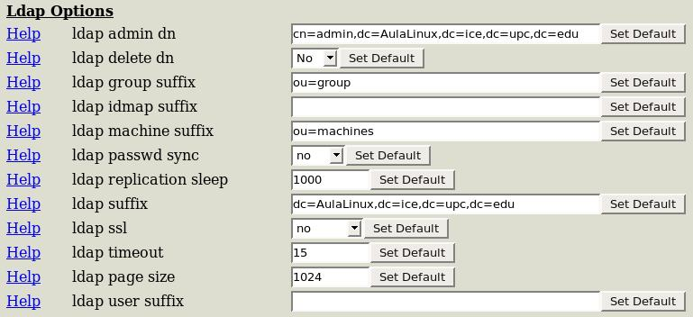
Swat. Configuració Backend LDAP
Paràmetres LDAP
Per assignar la contrasenya de l'usuari admin
$ sudo smbpasswd -w ice
Setting stored password for "cn=admin,dc=AulaLinux,dc=ice,dc=upc,dc=edu" in secrets.tdb

Slide 83

Swat. Afegir usuaris
Exercici
  Afegiu un usuari anomenat prova
  Com veureu, és necessari afegir abans l'usuari local (amb LAM ho fèiem tot des de un mateix formulari)
  Consulteu amb LAM o PhpldapAdmin si s'ha afegit correctament l'usuari.
$ sudo adduser prova

Slide 84

http://creativecommons.org/licenses/by-sa/2.5/deed.ca

